Slide 1
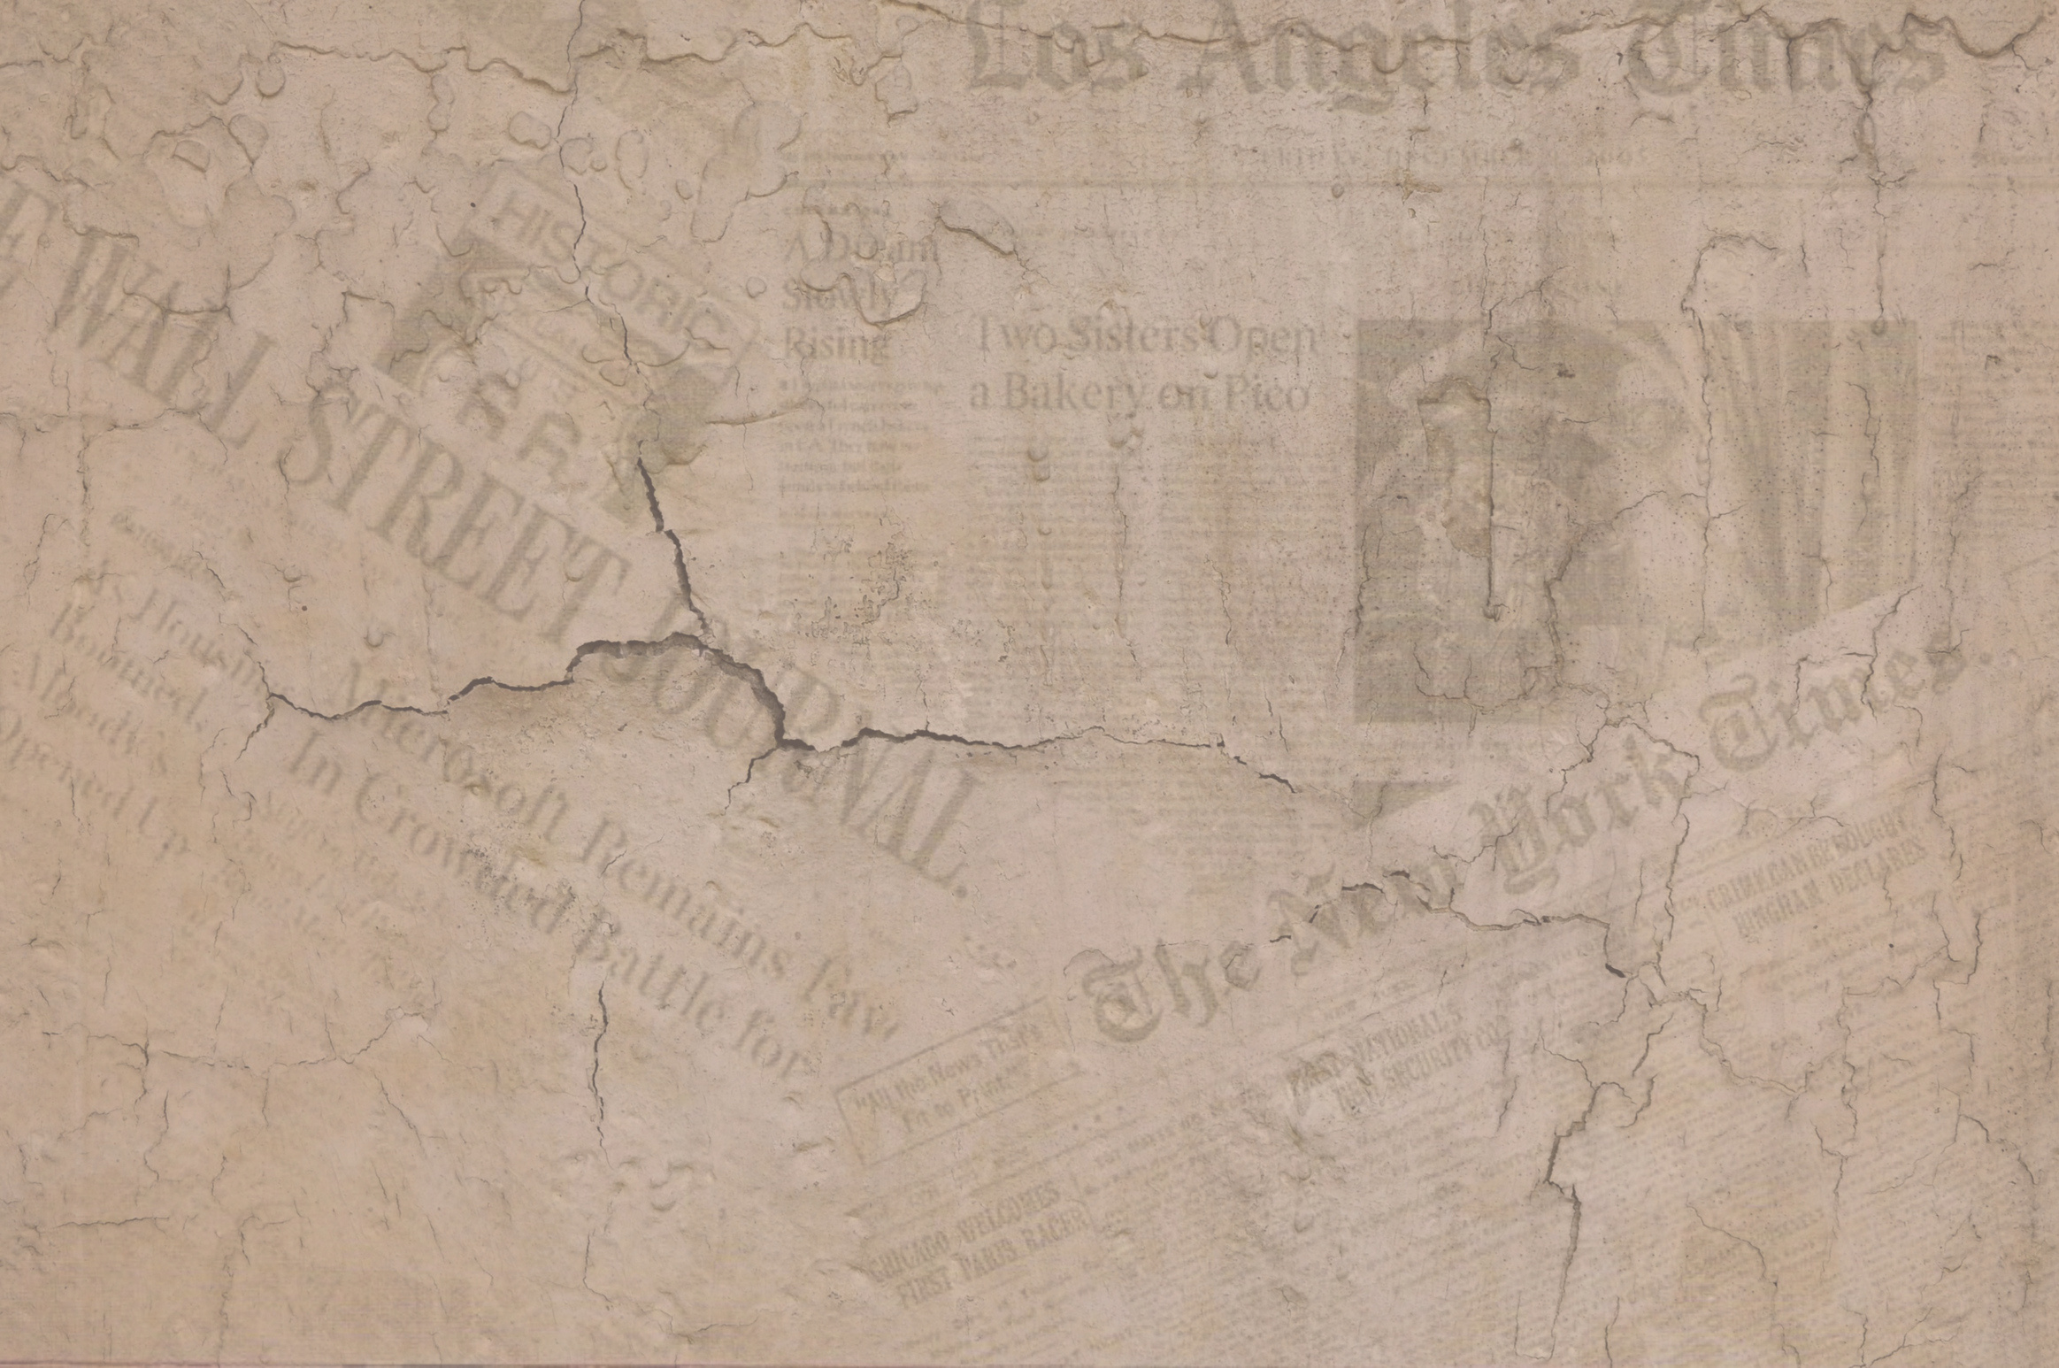






CHUYỆN CHỨC PHÁN SỰ
ĐỀN TẢN VIÊN
Truyền kì mạn lục - Nguyễn Dữ

Slide 2

DỰ ÁN CỘNG ĐỒNG 12. BỘ SÁCH CHÂN TRỜI SÁNG TẠO
!
GV soạn: Phạm Thị Thùy Trang
Trường: THPT Trần Văn Ơn, ấp Phú Ngãi, xã Phú An Hòa, huyện Châu Thành, tỉnh Bến Tre
Notes:
0981.713.891

Slide 3




MỤC TIÊU BÀI HỌC
– Nhận biết và phân tích được một số yếu tố trong truyện truyền kì như: đề tài, nhân vật, ngôn ngữ, thủ pháp nghệ thuật,… đánh giá được vai trò của yếu tố kì ảo trong truyện truyền kì, liên hệ với vai trò của yếu tố này trong truyện cổ dân gian.
– Phân tích được các chi tiết tiêu biểu, đề tài, câu chuyện, sự kiện, nhân vật và mối quan hệ của chúng trong tính chỉnh thể của tác phẩm; đánh giá được vai trò của những chi tiết quan trọng trong việc thể hiện nội dung VB.
– Phân tích và đánh giá được giá trị nhận thức, giáo dục và thẩm mĩ của tác phẩm; phát hiện được các giá trị văn hoá, triết lí nhân sinh từ VB.

Slide 4
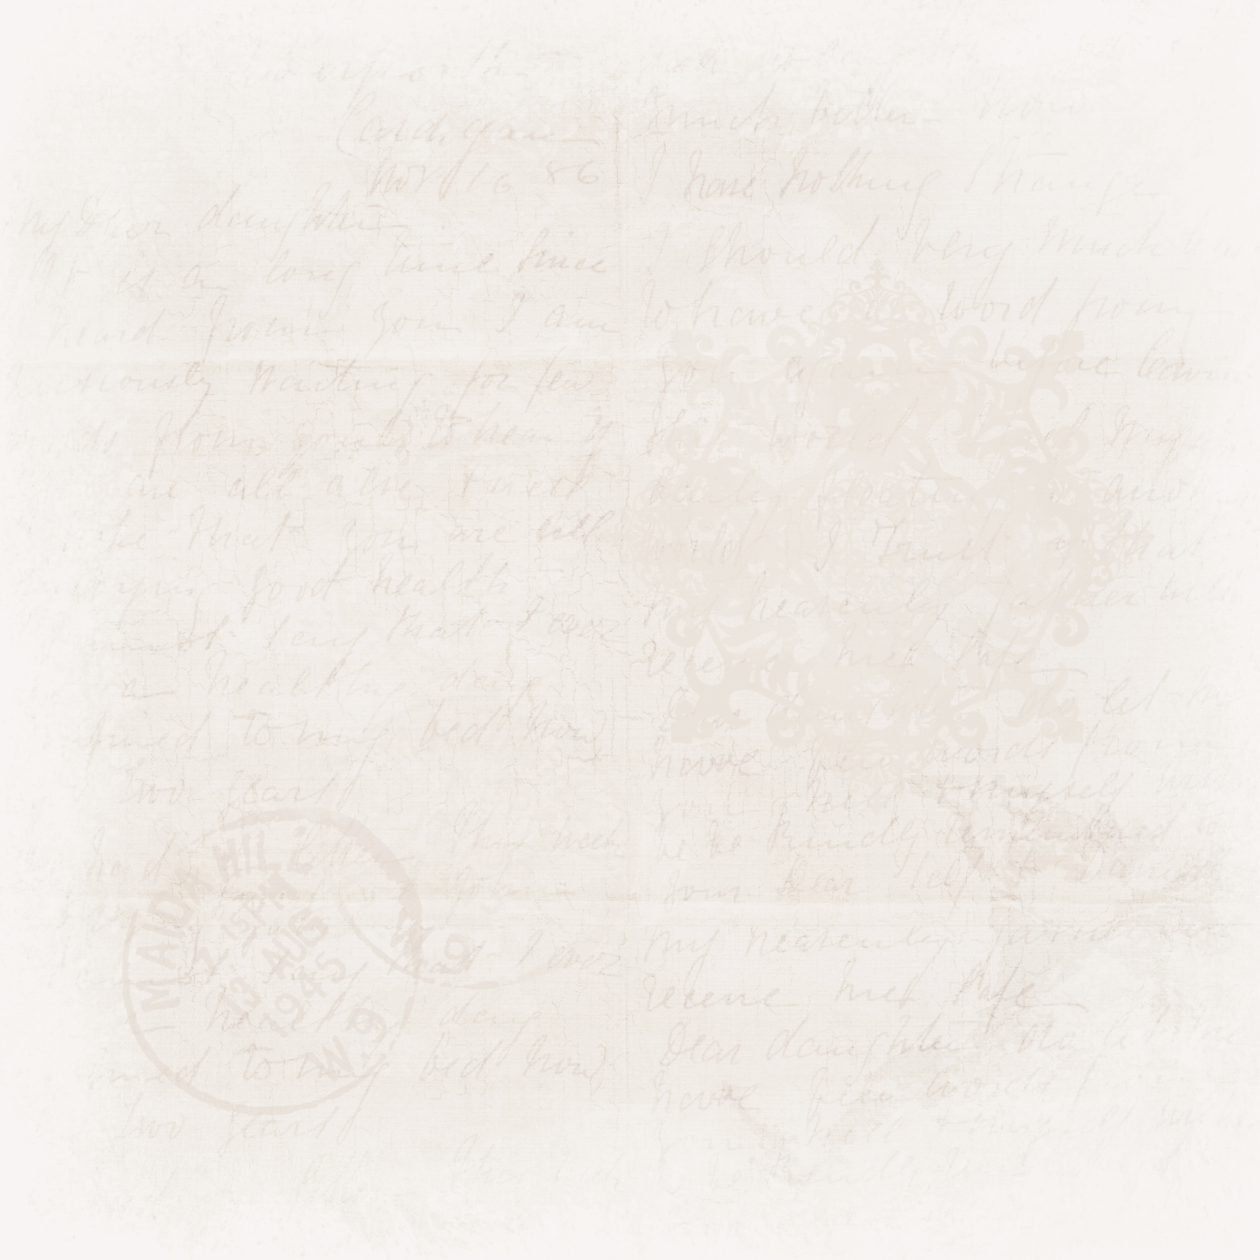
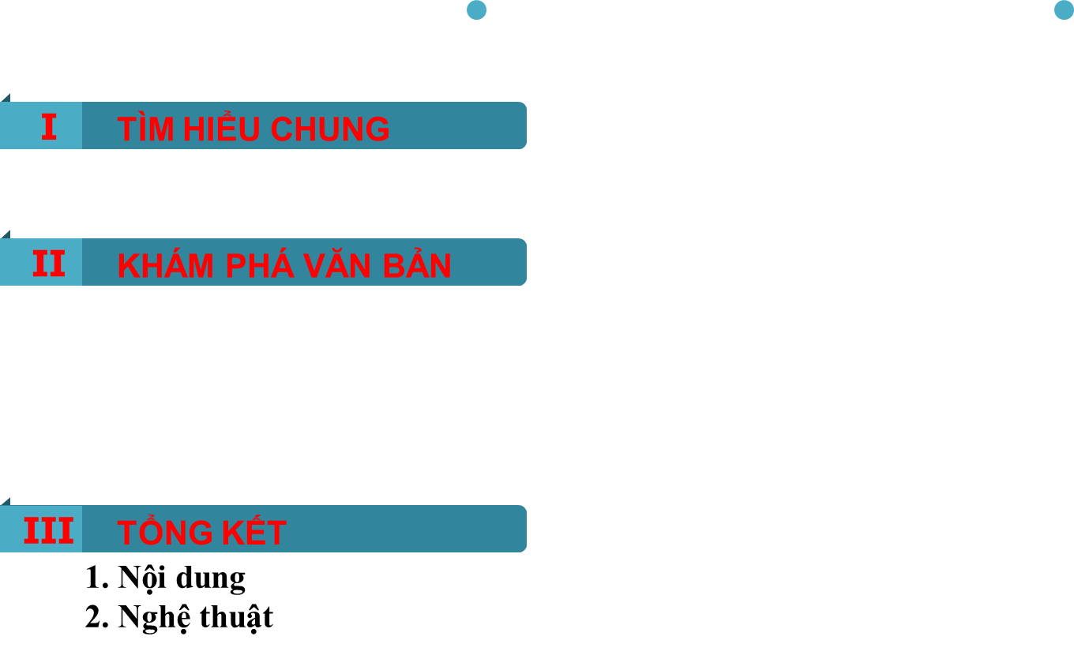

ĐỀ MỤC BÀI GIẢNG
Truyền kì mạn lục
Đề tài, sự kiện, nhân vật,...
Nhân vật Ngô Tử Văn
Người kể chuyện và chủ đề

Slide 5


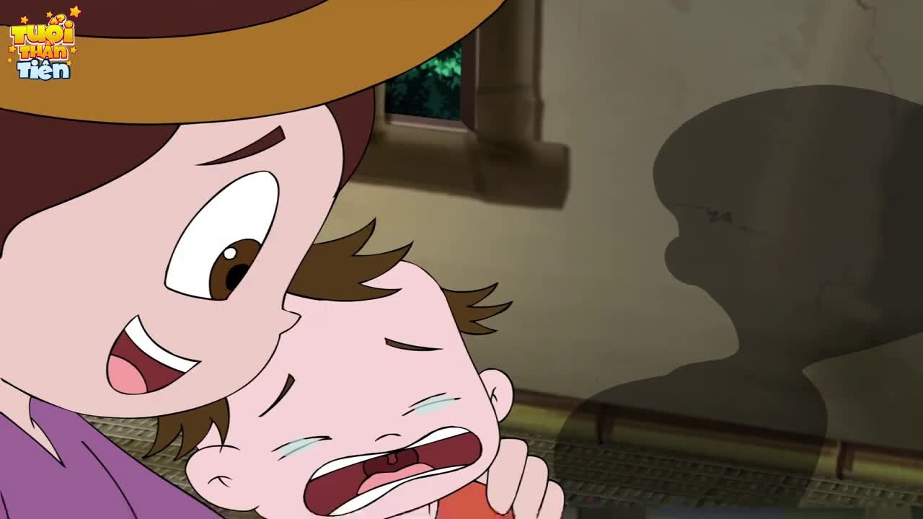
KHỞI ĐỘNG
HS xem 1 video ngắn và thực hiện yêu cầu: Xác định tên và thể loại của văn bản xuất hiện trong video.

Slide 6
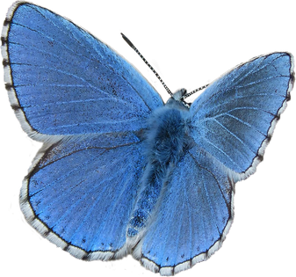


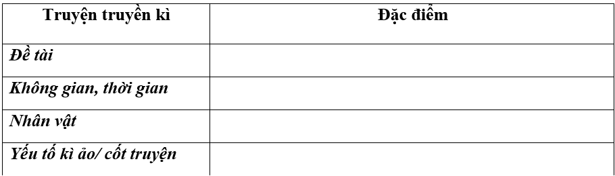
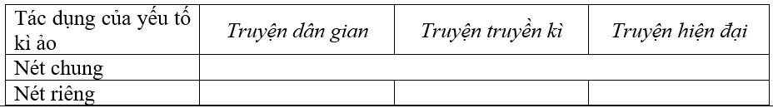
I. HÌNH THÀNH KIẾN THỨC
  TÌM HIỂU YẾU TỐ KÌ ẢO TRONG TRUYỆN TRUYỀN KÌ
TÌM HIỂU YẾU TỐ KÌ ẢO TRONG TRUYỆN TRUYỀN KÌ
TÌM HIỂU YẾU TỐ KÌ ẢO TRONG TRUYỆN TRUYỀN KÌ

Slide 7

I. HÌNH THÀNH KIẾN THỨC
2. TÌM HIỂU VĂN BẢN CHUYỆN CHỨC PHÁN SỰ ĐỀN TẢN VIÊN
2.1 Tìm hiểu đề tài, chi tiết tiêu biểu, câu chuyện, sự kiện, nhân vật và mối quan hệ của chúng trong tính chỉnh thể của tác phẩm
PHIẾU HỌC TẬP SỐ 2
TÌM HIỂU ĐỀ TÀI, CHI TIẾT TIÊU BIỂU, SỰ KIỆN
Câu 1:
a. Đề tài của truyện là: ...................................................................................
b. Tóm tắt chuỗi hành động/ sự kiện trong truyện theo sơ đồ sau:
c. Mối quan hệ giữa chuỗi hành động/ sự kiện là: ..........................................
.......................................................................................................................................
Câu 3: Bình luận về một trong hai chi tiết (a hoặc b) đã nêu trong SGK, tr. 74):
.......................................................................................................................................
.......................................................................................................................................
......................................................................................................................................

Slide 8
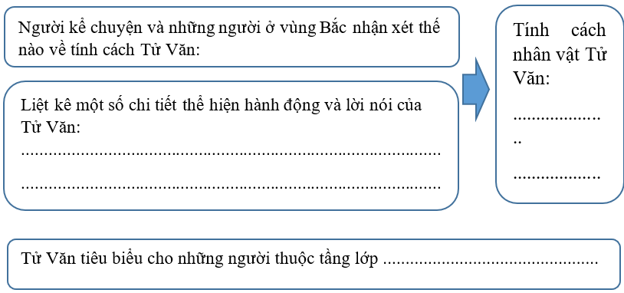
I. HÌNH THÀNH KIẾN THỨC
2. TÌM HIỂU VĂN BẢN CHUYỆN CHỨC PHÁN SỰ ĐỀN TẢN VIÊN
2.2 Tìm hiểu đề tài, chi tiết tiêu biểu, câu chuyện, sự kiện, nhân vật và mối quan hệ của chúng trong tính chỉnh thể của tác phẩm

Slide 9
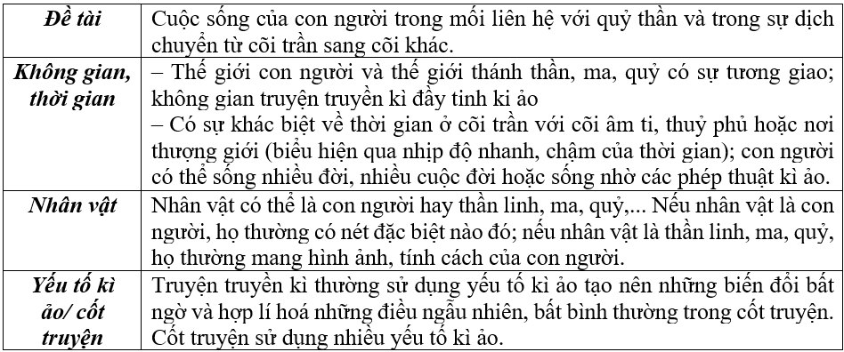


Slide 10
Câu 1:
a. Đề tài: về nhân cách của người trí thức Nho học.
b. Tóm tắt chuỗi hành động, sự kiện:
– Ngô Tử Văn đốt đền, sau đó đối mặt với tên giặc với thái độ “ngất ngưởng”, rồi đối thoại với vị Thổ Công à biết sự thật về tên giặc và chủ nhân thật sự của ngôi đền.
– Ngô Tử Văn bị áp giải xuống âm phủ, đấu khẩu với tên giặc trước Diêm Vương à Diêm Vương nghi ngờ, điều tra sự thật, phán xử công minh.
– Ngô Tử Văn trở về, nhận chức phán sự đền Tản Viên và qua đời.
c. Mối quan giữa các sự kiện trong chuỗi hành động: Kết hợp giữa quan hệ nhân quả và quan hệ tuyến tính. Quan hệ nhân – quả: việc Tử Văn đốt đền là nguyên nhân của việc xuống âm phủ, hành động đấu tranh và cốt cách cứng cỏi, lẫm liệt của Tử Văn là nguyên nhân chàng được tiến cử chức phán sự đền Tản Viên. Quan hệ tuyến tính: các sự việc tiếp nối nhau theo thời gian.
Câu 3: Đây là câu hỏi mở, cần chấp nhận, tôn trọng sự khác biệt, khuyên khích nhận xét đánh giá riêng của HS. GV có thể chia sẻ ý kiến của bản thân, ví dụ:
– Đối với chi tiết hình phạt của Diêm Vương dành cho “người đội mũ trụ”, tức tên giặc phương Bắc: kẻ gian dối, có tội: phải bị trừng trị, dù đã chết.
– Đối với chi tiết (b): Công lí được thực thi một cách công minh, công bằng: những người có công thì được vinh danh.

Slide 11
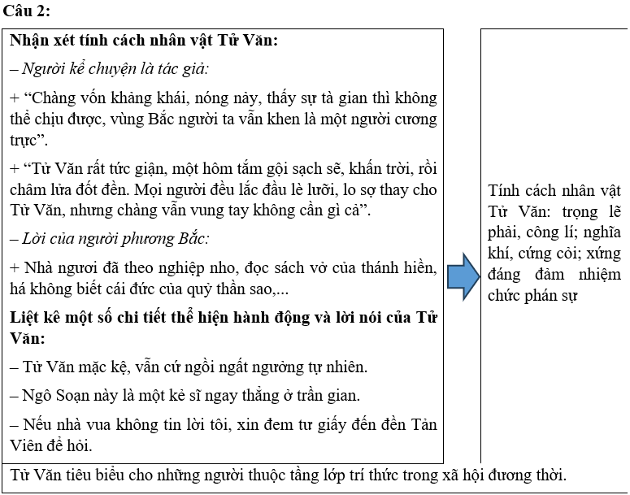

Slide 12
I. HÌNH THÀNH KIẾN THỨC
2. TÌM HIỂU VĂN BẢN CHUYỆN CHỨC PHÁN SỰ ĐỀN TẢN VIÊN
2.3 Tìm hiểu nhân vật Ngô Tử Văn
Nhận xét tính cách nhân vật Tử Văn:
– Người kể chuyện là tác giả:
+ “Chàng vốn khảng khái, nóng nảy, thấy sự tà gian thì không thể chịu được, vùng Bắc người ta vẫn khen là một người cương trực”.
+ “Tử Văn rất tức giận, một hôm tắm gội sạch sẽ, khấn trời, rồi châm lửa đốt đền. Mọi người đều lắc đầu lè lưỡi, lo sợ thay cho Tử Văn, nhưng chàng vẫn vung tay không cần gì cả”.
– Lời của người phương Bắc:
+ Nhà ngươi đã theo nghiệp nho, đọc sách vở của thánh hiền, há không biết cái đức của quỷ thần sao,...
Liệt kê một số chi tiết thể hiện hành động và lời nói của Tử Văn:
– Tử Văn mặc kệ, vẫn cứ ngồi ngất ngưởng tự nhiên.
– Ngô Soạn này là một kẻ sĩ ngay thẳng ở trần gian.
– Nếu nhà vua không tin lời tôi, xin đem tư giấy đến đền Tản Viên để hỏi.

Slide 13
Nhận xét tính cách Ngô Tử Văn
- Tính cách nhân vật Tử Văn: trọng lẽ phải, công lí; nghĩa khí, cứng cỏi; xứng đáng đảm nhiệm chức phán sự
- Tử Văn tiêu biểu cho những người thuộc tầng lớp trí thức trong xã hội đương thời.

Slide 14


2.4 Tìm hiểu lời bình của người kể chuyện và chủ đề của tác phẩm
Câu 4:
a. Cách kết truyện: kết truyện hợp lí, có hậu, tôn vinh nhân cách cứng cỏi và hành động bảo vệ chính nghĩa đến cùng của nhân vật.
b. Lời bình của tác giả: Lời văn cô đúc, giàu hình ảnh và tính triết lí “kẻ sĩ không nên kiêng sợ sự cứng cỏi”, trực tiếp ca ngợi nhân vật Tử Văn. Lời bình cũng cho thấy nhân vật Tử Văn không chỉ là hiện thân cho cái Thiện nói chung trong truyện cổ tích mà còn hiện thân cho cốt cách “cứng cỏi, trung thực, nghĩa khí” được đặc biệt đề cao ở người trí thức Nho học (thường gọi là “kẻ sĩ”) ngày xưa.

Slide 15
2.5 Tìm hiểu chủ đề truyện
Câu 5:
Tính cách Tử Văn
– Thể hiện niềm tin vào công lí: Cái ác sẽ bị trừng trị, cái thiện sẽ chiến thắng.
– Khẳng định giá trị con người: Con người cần có lòng dũng cảm, dám đấu tranh chống lại cái ác để bảo vệ cuộc sống tốt đẹp.
– Phê phán những tệ nạn xã hội: Tham nhũng, bất công, áp bức.
– Ca ngợi những phẩm chất tốt đẹp của
Chủ đề truyện:
Ca ngợi những người có nhân cách cứng cỏi, sẵn sàng đấu tranh cho chính nghĩa của người tri thức thời xưa. Chủ đề đó được thể hiện rõ qua cách xây dựng tính cách của nhân vật Ngô Tử Văn.

Slide 16
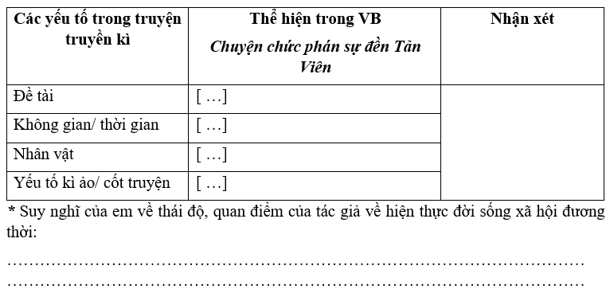


LIÊN HỆ, VẬN DỤNG

Slide 17

TỔNG KẾT

Slide 18
Thank
you

